Slide 1
Історія зародження архітектури

Slide 2
Архітекту́ра (грец. αρχιτεκτονικη — будівництво), — це одночасно наука і мистецтво проектування будівель, а також власне система будівель та споруд, які формують просторове середовище для життя і діяльності людей відповідно до законів краси. На сучасному етапі розвитку людства архітектура становить одну з найважливіших частин засобів виробництва (промислова архітектура — будівництво заводів, фабрик, електростанцій тощо) та матеріальних засобів існування людського суспільства (громадянська архітектура — житлові будинки, громадські споруди та ін.). Її художні образи відіграють значну роль у духовному житті суспільства.

Slide 3
Зародження архітектури
Зародження архітектури відносять до доби первіснообщинного ладу у добу пізнього палеоліту (близько 10 тисяч років до н. е.), коли виникли перші штучно споруджені житла і поселення. Були освоєні найпростіші прийоми організації простору на основі прямокутника і кола, почався розвиток конструктивних систем з опорами-стінами або стійками, конічним, двоскатним або плоским балковим покриттям. Застосовувалися природні матеріали (дерево, камінь), виготовлялась цегла-сирець. Все це було освоєно людиною раніше, ніж з'явилась писемність.
Кінець існування первісного суспільства позначився будівництвом фортець зі стінами або земляними валами та ровами. У мегалітичних спорудах (менгіри, дольмени, кромлехи) поєднання вертикальних та горизонтальних блоків каменю свідчить про подальше освоєння закономірностей архітектоніки (наприклад, кромлех в Стоунхенджі, Великобританія). Варто згадати також оселі на палях у Франції, глиноплотові будинки Трипільської культури в Україні.

Slide 4
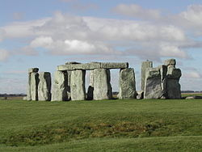
Стоунхендж. Велика Британія.

Slide 5
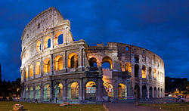
Колізей, Рим

Slide 6
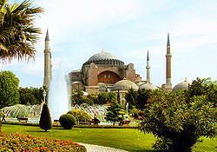
Собор Святої Софії, Константинополь

Slide 7
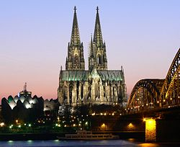
Кельнський собор

Slide 8
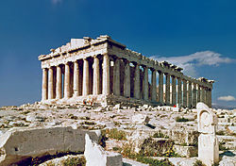
Парфенон, Афінський акрополь

Slide 9
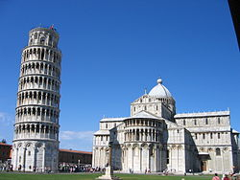
Пізанська вежа та собор

Slide 10
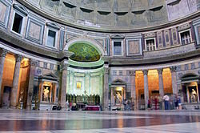
Інтер'єр римського Пантеону

Slide 11
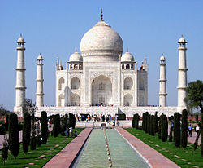
Тадж Махал, Індія

Slide 12
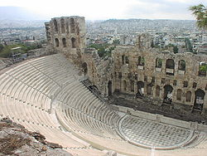
Одеон Ірода Аттичного, Афіни

Slide 13
Підготували Фесюк Ірина та Гангало Тетяна

